Slide 1
Đề tài: Hệ thống quản lí hộ khẩu
Báo Cáo Môn Học Phương Pháp Phát Triển Phần Mềm Hướng Đối Tượng
Giảng viên giảng dạy:
Phạm Thi Vương
Nhóm sinh viên thực hiện:
Nguyễn Bảo Duy 15520161
Lê Minh Tuấn 15520968
Nguyễn Anh Tuấn 15520970
Võ Sĩ Vai 15520999

Slide 2
Nội dung
1
Giới thiệu đề tài
2
Mô hình Use-case
3
Phân tích
5
Thiết kế dữ liệu
6
Thiết kế kiến trúc
7
Giao diện
8
Kết luận

Slide 3
Giới thiệu đề tài
Hiện tại, dân số Việt Nam là 96.691.993 người
Đứng thứ 14 trên thế giới trong “bảng xếp hạng dân số các nước và vùng lãnh thổ”
Dự tính hết năm 2018, dân số của Việt Nam sẽ tăng thêm 1 triệu người.
Dưới tác động của cách mạng khoa học công nghệ hiện đại, đặc biệt là công nghệ thông tin.

Slide 4
Giới thiệu đề tài
Số lượng hộ khẩu trong một phường thường khá lớn dẫn đến việc quản lý khá phức tạp.
Qua thời gian dài việc lưu trữ thông tin trên giấy tờ trở nên tốn kém và dễ bị nhầm lẫn
Giấy tờ theo thời gian có thể bị cũ, bị rách, …
Việc tìm kiếm và thực hiện công việc gặp nhiều khó khăn khi người dân tới phường làm thủ tục cần thiết.

Slide 5
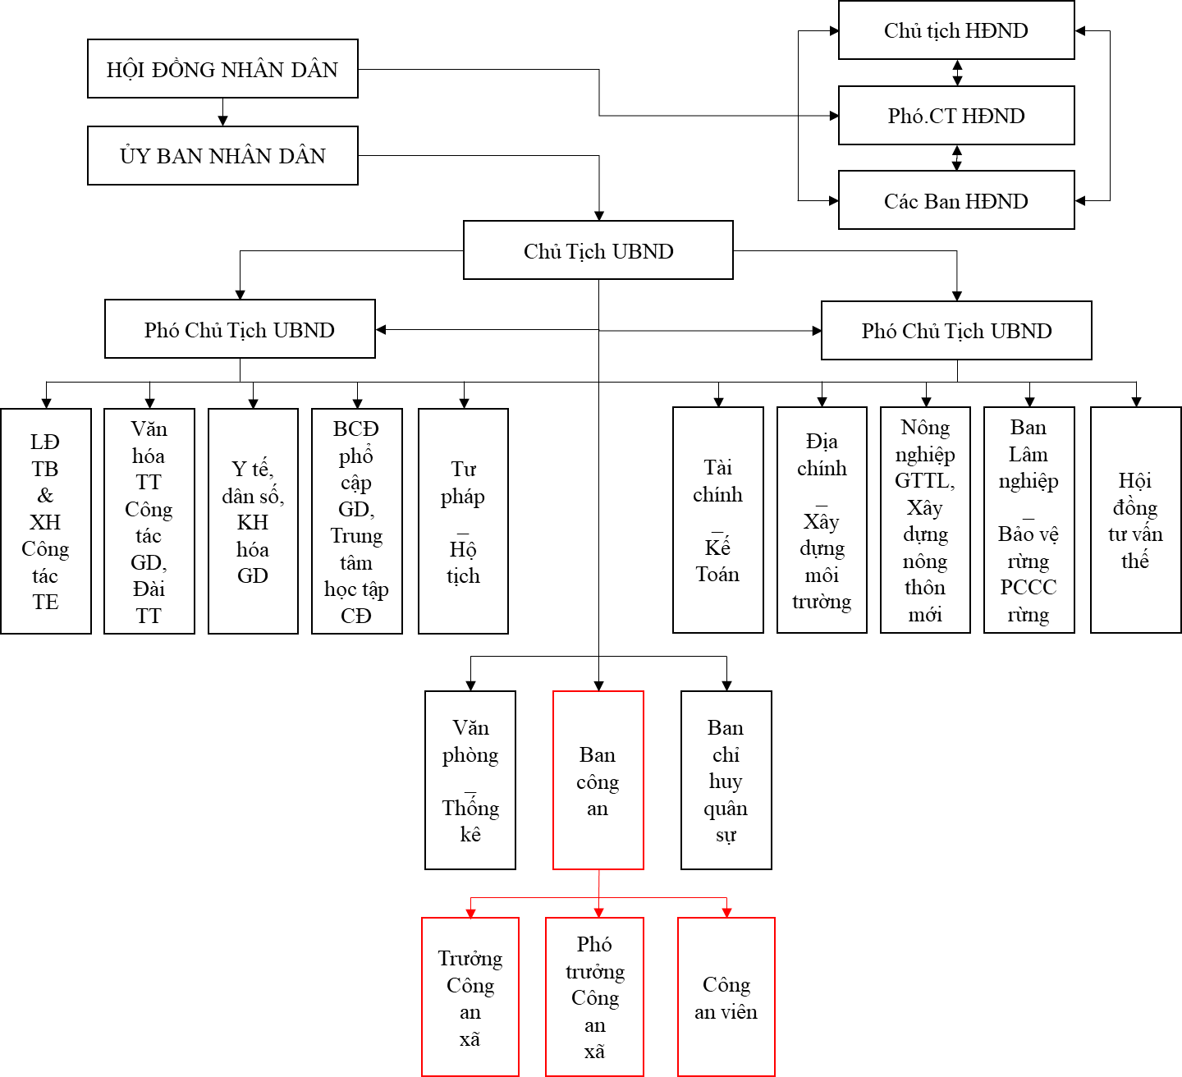
Giới thiệu đề tài
Hiện trạng của đơn vị cần xây dựng phần mềm

Slide 6
Giới thiệu đề tài
Đánh giá hiện trạng
1. Thiếu:
Chưa có hệ thống quản lí tự động
Một số xử lí còn phức tạp, thủ công
2. Kém hiệu quả:
Hệ thống tìm kiếm chưa hiệu quả
Các báo cáo chưa đầy đủ, chưa có đánh giá
Dữ liệu bằng giấy tờ có niên hạn nhất định
3. Tốn kém:
Xử lý các nghiệp vụ bằng tay nên có thể chậm, chi phí cao
Hệ thống cũ lưu dữ liệu chưa hiệu quả
Cần thay đổi, cấp mới giấy tờ sau khi hết niên hạn dẫn đến tốn kém

Slide 7
Giới thiệu đề tài
Tin học hóa các nghiệp vụ thủ công
Cán bộ chỉ cần tiếp nhận yêu cầu, lựa chọn nghiệp vụ và thực hiện theo các bước trong phần mềm.
Phần mềm sẽ giúp lưu trữ lại thông tin tiếp nhận yêu cầu cũng như các dữ liệu liên quan đến hộ khẩu nhân khẩu
Các mẫu đơn sẽ được điền hoàn toàn trên máy tính, người đến đăng kí chỉ việc cung cấp mã định danh(số CMND), kiểm tra và xác nhận thông tin sau khi đã hoàn thành.
Phần mềm, với cơ sở dữ liệu có thể hỗ trợ cán bộ trong việc tra cứu và kiểm tra thông tin để giải quyết các thủ tục hành chính nhanh chóng

Slide 8
Giới thiệu đề tài
Cải tiến chức năng nghiệp vụ hiện đang được thực hiện trên máy tính
Với sự hỗ trợ của phần mềm, cán bộ tiếp nhận chỉ cần lựa chọn nghiệp vụ, yêu cầu số chứng minh nhân dân từ người đăng kí nhập vào biểu mẫu, hệ thống sẽ tự hoàn thành các dữ liệu cần thiết khác. Sau đó, cán bộ chỉ việc in đơn, yêu cầu người đăng kí kiểm tra và kí vào đơn và yêu cầu các giấy tờ cần thiết khác, qua đó tiết kiệm thời gian để thực hiện các bước tiếp theo.
Với sự giúp sức của phần mềm, các cán bộ có thể dễ dàng kiểm tra, tra cứu thông tin và tạo thống kê, báo cáo một cách nhanh chóng.

Slide 9
Giới thiệu đề tài
Xây dựng và triển khai các chức năng nghiệp vụ mới
Phần mềm có các chức năng đăng nhập, đổi mật khẩu, xem và sửa thông tin cho các cán bộ. Ngoài ra còn có thêm tài khoản phân quyền cán bộ dữ liệu, là người trực tiếp làm việc với CSDL do đó có thể toàn quyền quản lý hệ thống

Slide 10
Mô hình Use-case

Slide 11
Phân tích

Slide 12
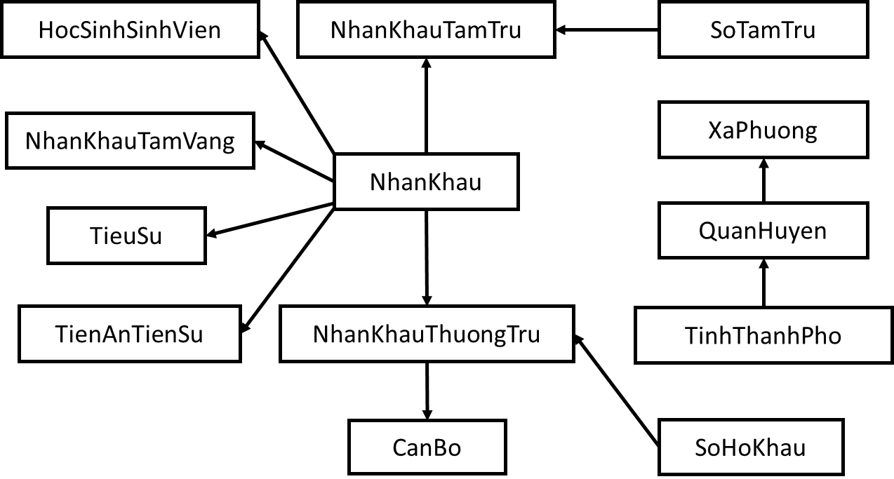
Thiết kế dữ liệu

Slide 13
Thiết kế kiến trúc
Lớp Presentation: Lớp giao diện : chỉ thuần xử lý việc giao tiếp với người sử dụng, nhập xuất,…
Lớp Business Logic: Lớp xử lý nghiệp vụ, lớp này chuyên thực hiện các xử lý , kiểm tra các ràng buộc, các qui tắc ứng xử của phần mềm , các chức năng chủ yếu, … Việc thực hiện này độc lập với cách thiết kế cũng như cài đặt giao diện. Thông tin cho lớp này thực hiện các xử lý của mình được lấy từ lớp giao diện.
Lớp Data Access: Lớp dữ liệu, lớp này chuyên thực hiện các công việc liên quan đến lưu trữ và truy xuất dữ liệu của ứng dụng. Dữ liệu có thể lấy từ cơ sở dữ liệu (Access, SQL Server …) hoặc tập tin (text, binary, XML …).

Slide 14
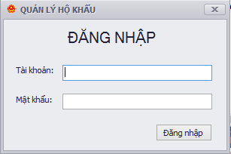
Giao diện
Màn hình đăng nhập

Slide 15
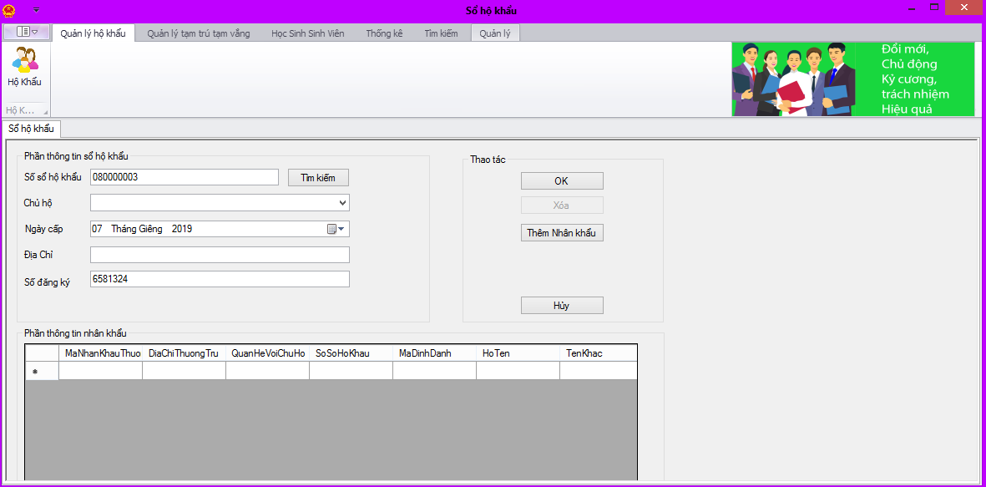
Giao diện
Màn hình chính

Slide 16
Kết luận
Kết quả đạt được
Hiểu rõ quy trình quản lý hộ khẩu
Xây dựng thành công ứng dụng quản lý hộ khẩu đáp ứng nhu cầu đặt ra của công việc quản lý hộ khẩu ở cấp xã phường.
Giao diện của chương trình thân thiện, dễ sử dụng,
Thực hiện kiểm thử phần mềm ở mức độ lập trình.
Hiểu và nắm được các kiến thức về mô hình 3 lớp, .Net C#, dvexpress, ngôn ngữ mô hình hóa hướng đối tượng UML, hệ quản trị csdl MySQL

Slide 17
Hướng phát triển
Đề tài quản lý Quản lý hộ khẩu khá phổ biến và có khả năng cao trong việc đưa vào ứng dụng thực tiễn.
Thêm chức năng kết nối cơ sở dữ liệu qua mạng internet. Mở rộng phạm vi của dự án này , đồng bộ cơ sở dữ liệu để triển khai trên phạm vi rộng hơn, không chỉ áp dụng tại một xã phường.

Slide 18
Thanks for watching!

